Slide 1









-
-
?
CÁC EM ĐẾN VỚI TIẾT HỌC
Giáo viên thực hiện: Nhóm GV mĩ thuật – Phòng GD và ĐT huyện Lăk

Slide 2

HOẠT ĐỘNG KHỞI ĐỘNG

Slide 3


GV cho học sinh xem video giới thiệu
về mĩ thuật thế giới thời kỳ cổ đại

Slide 4
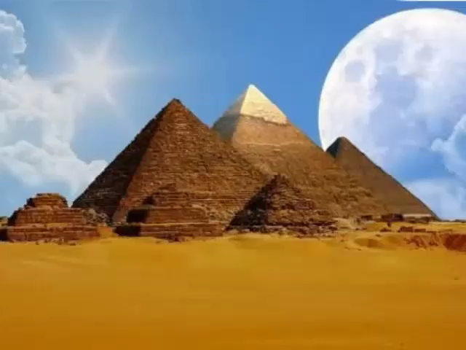

Slide 5
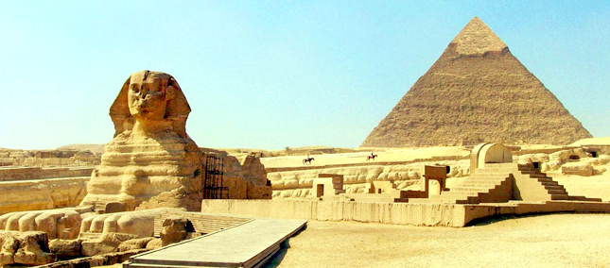
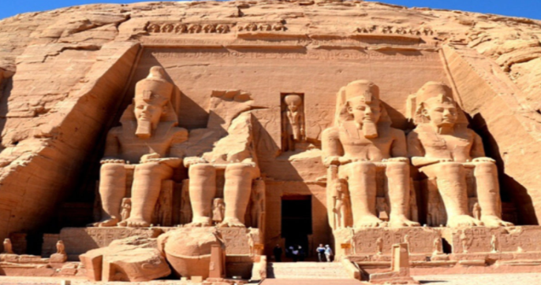
Chủ đề 8
MĨ THUẬT THỜI KỲ CỔ ĐẠI
BÀI 15:
MĨ THUẬT THẾ GIỚI THỜI KỲ CỔ ĐẠI
Thời lượng: 2 tiết

Slide 6

TIẾT 30 – BÀI 15
MĨ THUẬT THẾ GIỚI THỜI KỲ CỔ ĐẠI
1/ Một số di sản mĩ thuật thế giới thời kỳ cổ đại:

Slide 7
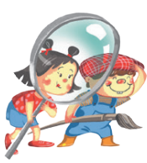
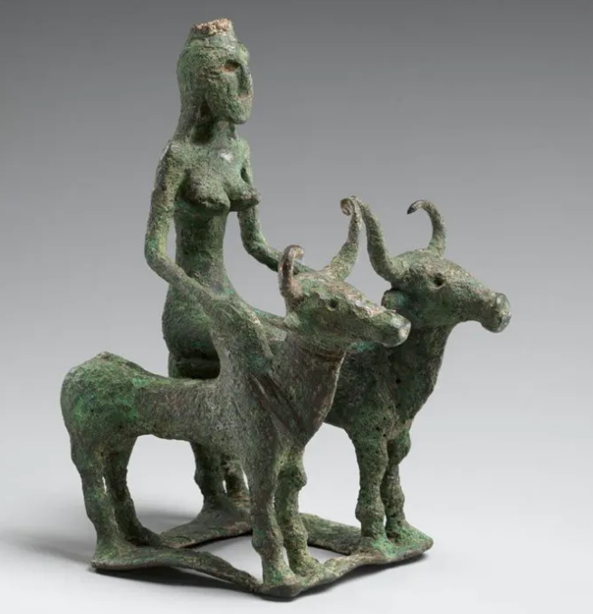
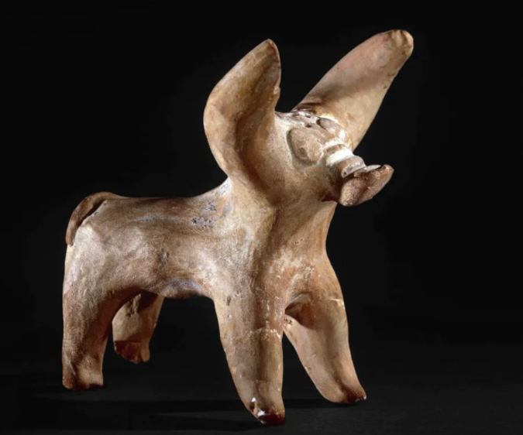
Di sản mĩ thuật nền văn minh Ấn Độ cổ đại

Slide 8

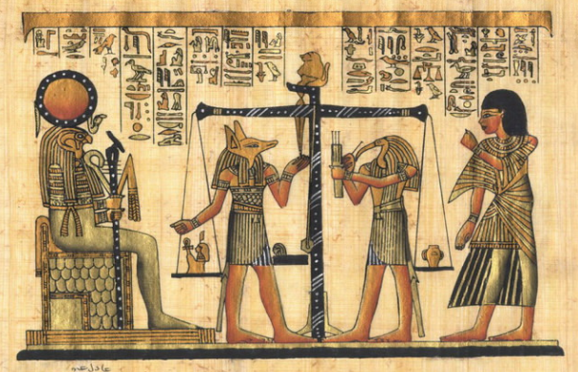
Di sản mĩ thuật nền văn minh Ai Cập cổ đại

Slide 9
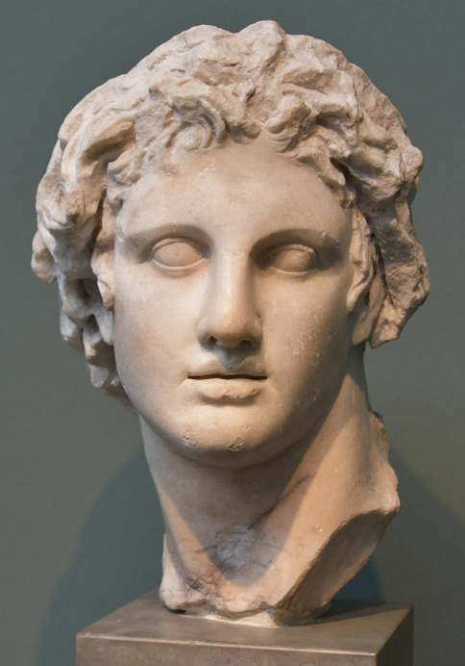
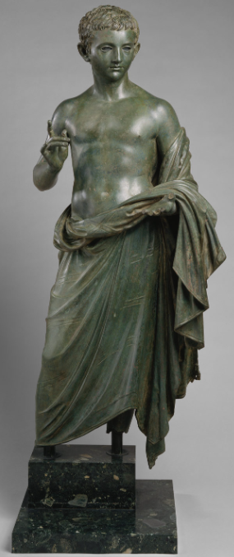
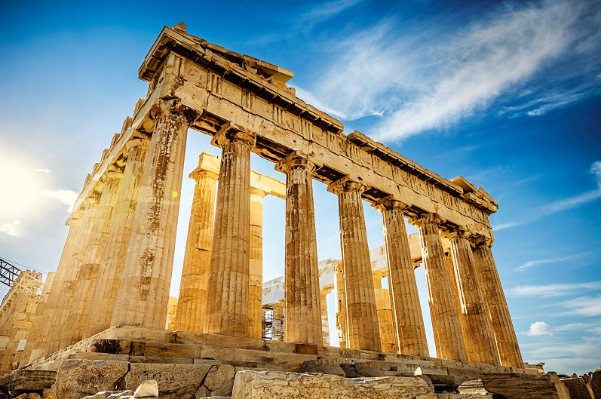
Di sản mĩ thuật nền văn minh Hy Lạp cổ đại

Slide 10
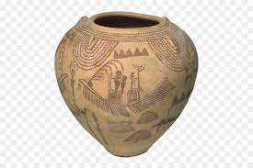
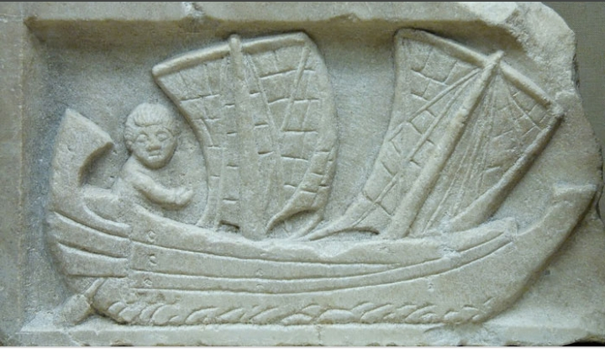
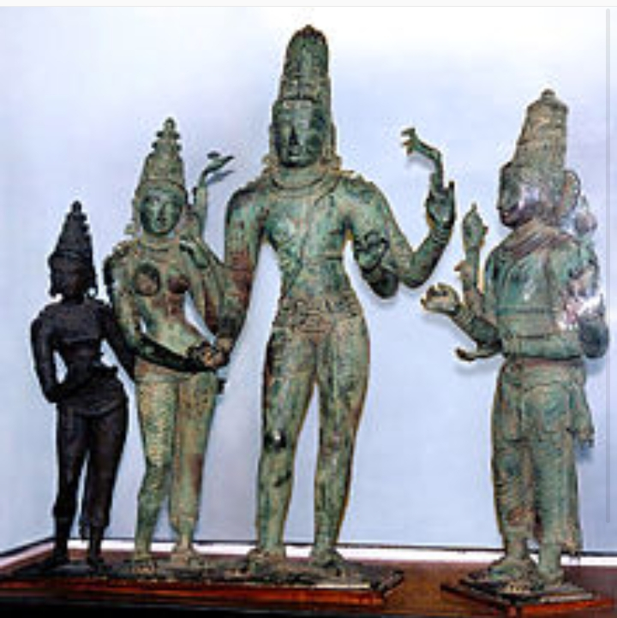
Quan sát một số di sản mĩ thuật thế giới thời kỳ cổ đại:
Thời kì cổ đại được xác định trong khoảng thời gian nào?
Trong những thành tựu mĩ thuật thời kì này, em thích di vật nào nhất?
Hãy nhận xét cách tạo hình và trang trí trên những di vật này?
Những di vật mĩ thuật thế giới thời kì cổ đại trên gồm những thể loại mĩ thuật nào?

Slide 11
TIẾT 29 – BÀI 15
MĨ THUẬT THẾ GIỚI THỜI KỲ CỔ ĐẠI
1/ Một số di sản mĩ thuật thế giới thời kỳ cổ đại:
2/ Các bước thực hiện sản phẩm mĩ thuật mô phỏng kim tự tháp:

Slide 12
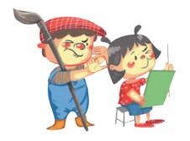
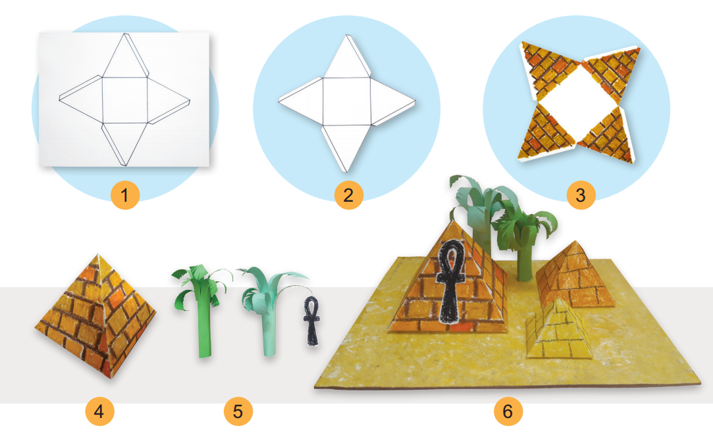

Slide 13
Các bước thực hiện sản phẩm mĩ thuật mô phỏng kim tự tháp:
+ Bước 1: Vẽ phác hình.
+ Bước 2: Cắt rời hình
+ Bước 3: Vẽ trang trí ở bốn hình tam giác
+ Bước 4: Gấp bốn hình kim tự tháp để tạo hình kim tự tháp.
+ Bước 5: Tạo hình cây từ hình và trang trí
+ Bước 6: Sắp xếp hình kim tự tháp và cây để hoàn thiện sản phẩm.

Slide 14
TIẾT 29 – BÀI 15
MĨ THUẬT THẾ GIỚI THỜI KỲ CỔ ĐẠI
1/ Một số di sản mĩ thuật thế giới thời kỳ cổ đại:
2/ Các bước thực hiện sản phẩm mĩ thuật mô phỏng kim tự tháp:
3/ Thực hành:
Em hãy thực hiện sản phẩm mĩ thuật về một di sản mĩ thuật thế giới thời kì
cổ đại mà em yêu thích bằng hình thức: Vẽ, nặn hoặc mô hình

Slide 15
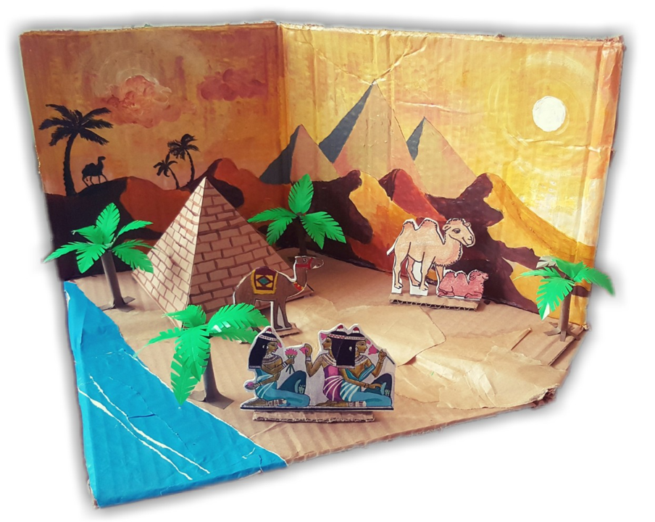
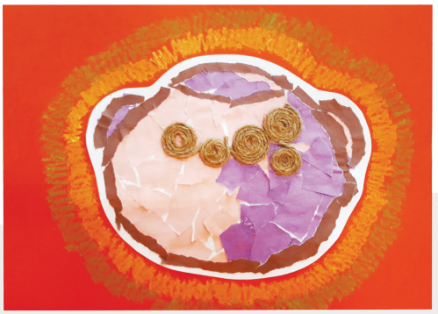
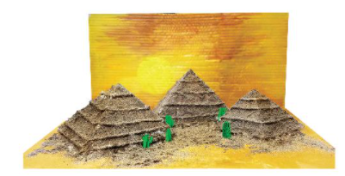

Slide 16
TIẾT 29 – BÀI 15
MĨ THUẬT THẾ GIỚI THỜI KỲ CỔ ĐẠI
1/ Một số di sản mĩ thuật thế giới thời kỳ cổ đại:
2/ Các bước thực hiện sản phẩm mĩ thuật mô phỏng kim tự tháp:
3/ Thực hành:
4/ Nhận xét sản phẩm:

Slide 17
TIẾT 29 – BÀI 15
MĨ THUẬT THẾ GIỚI THỜI KỲ CỔ ĐẠI
Nhận xét sản phẩm dựa vào một số gợi ý sau:
+ Hình ảnh nào của thời kì cổ đại được thể hiện trên SPMT này?
+ Bạn đã sử dụng những vật liệu nào để thực hiện SPMT?
+ Bạn đã sắp xếp yếu tố hình, màu, khối như thê' nào trong SPMT của mình?

Slide 18
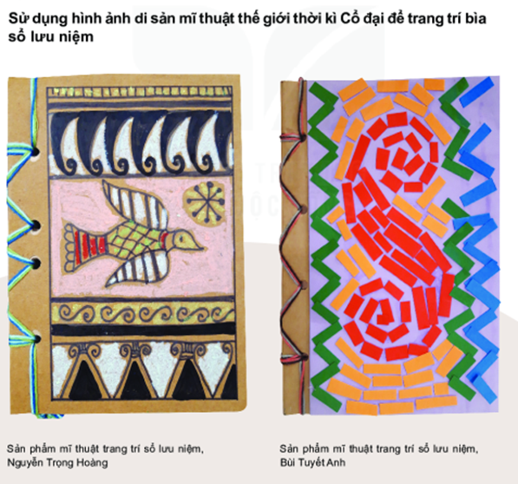
QUAN SÁT:

Slide 19
TIẾT 29 – BÀI 15
MĨ THUẬT THẾ GIỚI THỜI KỲ CỔ ĐẠI
Trả lời một số câu hỏi gợi ý sau:
? Hãy nhận xét về hoạ tiết và màu sắc trang trí trên bìa sổ trong hai hình minh hoạ.
? Em sẽ chọn hình ảnh di sản văn hoá nào để trang trí sản phẩm của mình.

Slide 20
TIẾT 29 – BÀI 15
MĨ THUẬT THẾ GIỚI THỜI KỲ CỔ ĐẠI
- Về nhà HS có thể chọn đồ vật bỏ đi và sử dụng hoạ tiết của mĩ thuật thế giới cổ đại để trang trí góc học tập của mình.
- GV nhận xét, kết thúc bài học.
* Dặn dò: Chuẩn bị giờ sau.

Slide 21

Giê häc ®· kÕt thóc
xin c¸m ¬n c¸c em HỌC SINH

